Slide 1













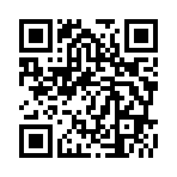

入会登録不要！ 冬期講習に入る前に塾をお試し体験！
冬講
おためしパック
大事なお子様のために、塾をしっかりと選んで頂きたいので、まずは
講習の前に様子をみてからご参加い頂ける機会を設けました！
開催
期間
11/
22
12/
20
（土）
（土）
料 金
無料‼（２回まで）
対 象
小学生／中学生／高校生
科 目
英語／算数･数学／国語／ 理科／社会
★ 中 ・ 高 生 は 映 像 授 業 体 験 も セ ッ ト に ★
京進スクール･ワン
はココが違う!!
充実の
カリキュラム
様々な
学習プラン
担当講師
当塾では授業によって科目担当を変えるのではなく、担当者が
一貫した学習管理
をします。
40年以上の指導実績、
合格者の学習データから
導き出された独自カリキュラムをご提案。
対面授業以外に映像授業もあります。また、脳科学に基づく学習法は京進オリジナル！
京進スクール・ワン 大垣教室
TEL:0584-71-6770
FAX:0584-71-6771
〒503-0911
岐阜県大垣市室本町3丁目６－１ エスペランサ遠藤2F

